Slide 1
TRUNG TÂM GIÁO DỤC QUỐC PHÒNG - AN NINH
Bài 2
QUAN ĐIỂM CỦA CHỦ NGHĨA MÁC - LÊ NIN,
TƯ TƯỞNG HỒ CHÍ MINH VỀ
CHIẾN TRANH - QUÂN ĐỘI VÀ BẢO VỆ TỔ QUỐC

Slide 2
TRUNG TÂM GIÁO DỤC QUỐC PHÒNG - AN NINH
BÀI: 2
QUAN ĐIỂM CỦA CHỦ NGHĨA MÁC - LÊ NIN
TƯ TƯỞNG HCM VỀ
CHIẾN TRANH - QUÂN ĐỘI VÀ BẢO VỆ TỔ QUỐC
TP. Hồ Chí Minh, tháng 7 năm 2021

Slide 3
Phần 1: Ý ĐỊNH GIẢNG DẠY
I- MỤC ĐÍCH - YÊU CẦU.
1- Mục đích.Trang bị cho sinh viên một số kiến thức cơ bản của CNMLN - Tư tưởng Hồ Chí Minh về CT, QĐ và bảo vệ tổ quốc XHCN.
2- Yêu cầu: Bồi dưỡng thế giới quan phương pháp luận khoa học giúp sinh viên có cơ sở khoa học để quán triệt quan điểm cơ bản của Đảng về CT, xây dựng QĐ đáp ứng yêu cầu, nhiệm vụ bảo vệ tổ quốc hiện nay.

Slide 4
QUAN ĐIỂM CỦA CHỦ NGHĨA MÁC - LÊ NIN,
TƯ TƯỞNG HCM VỀ
CHIẾN TRANH - QUÂN ĐỘI VÀ BẢO VỆ TỔ QUỐC
I. QUAN ĐIỂM
CỦA CHỦ NGHĨA
MÁC - LÊNIN,
TƯ TƯỞNG
HỒ CHÍ MINH
VỀ CHIẾN
TRANH. (TT)
II- QUAN ĐIỂM
CỦA CHỦ NGHĨA
MÁC - LÊNIN,
TƯ TƯỞNG
HỒ CHÍ MINH
VỀ QUÂN
ĐỘI. (TT)
III- QUAN ĐIỂM
CỦA CHỦ NGHĨA
MÁC - LÊNIN,
TƯ TƯỞNG
HỒ CHÍ MINH
VỀ BVTQXHCN
VI- TRÁCH NHIỆM
CỦA SINH
VIÊN

Slide 5
II- NỘI DUNG – THỜI GIAN
1- Nội dung:
I- QUAN ĐIỂM CỦA CHỦ NGHĨA MÁC - LÊNIN,
TƯ TƯỞNG HỒ CHÍ MINH VỀ CHIẾN TRANH. (TT)
II- QUAN ĐIỂM CỦA CHỦ NGHĨA MÁC - LÊNIN,
TƯ TƯỞNG HỒ CHÍ MINH VỀ QUÂN ĐỘI. (TT)
III- QUAN ĐIỂM CỦA CHỦ NGHĨA MÁC - LÊNIN,
TƯ TƯỞNG HỒ CHÍ MINH VỀ BVTQXHCN
2- Thời gian: 06 tiết.
Notes:
5

Slide 6
III. TỔ CHỨC - PHƯƠNG PHÁP:
1-Tổ chức: Lấy các lớp tổ chức lớp học tại giảng đường.
2- Phương pháp:
a- Đối với giáo viên: Nêu vấn đề, giải quyết vấn đề bằng việc phân tích, lấy dẫn chứng để chứng minh làm rõ; Kết hợp với hỏi – đáp, gợi mở để sinh viên nghiên cứu trả lời, kết luận định hướng hành động cho người học.
b- Đối với sinh viên: Nghe, tóm tắt ghi chép theo ý hiểu, tích cực tham gia thảo luận những vấn đề giáo viên đặt ra.

Slide 7
Phần 2: NỘI DUNG
Mở đầu
Xuất phát từ quan điểm của giai cấp vô sản, lập trường của chủ nghĩa duy vật biện chứng, kế thừa và phát triển toàn diện những tư tưởng tiến bộ của nhân loại về các hiện tượng CT, QĐ. Mác, Ph.Ăng-ghen đặt nền móng cho toàn bộ học thuyết về CT, QĐ của giai cấp vô sản, đưa học thuyết trở thành khoa học, chỉ ra thế giới quan, phương pháp luận đúng đắn cho giai cấp vô sản và loài người tiến bộ, trong nhận thức và hoạt động thực tiễn tiến hành chiến tranh cách mạng và tổ chức xây dựng quân đội cách mạng.

Slide 8
Thời đại V.I.Lênin, CNTB phát triển đến giai đoạn tột cùng là CNĐQ. Cuộc cách mạng tháng 10 Nga thắng lợi, nhà nước XHCN đầu tiên ra đời đã mở ra kỷ nguyên mới - kỷ nguyên quá độ từ CNTB lên CNXH trên phạm vi toàn thế giới. Trong điều kiện lịch sử mới. V.I.Lênin đã kế tục, bảo vệ, bổ sung, phát triển nhiều luận điểm mới, hoàn chỉnh học thuyết Mác – Lê Nin về Chiến tranh Quân đội và bảo vệ Tổ quốc XHCN.

Slide 9
Trung thành với học thuyết Mác – Lê Nin về CT, QĐ và bảo vệ tổ quốc, Chủ tịch Hồ Chí Minh, đã vận dụng, phát triển sáng tạo lý luận về chiến tranh, QĐND-QPTD, phù hợp với hoàn cảnh thực tiễn VN.
Trong tình hình hiện nay, việc nghiên cứu & quán triệt những quan điểm cơ bản của học thuyết Mác – Lê Nin, tư tưởng Hồ Chí Minh và tư duy mới của Đảng ta về chiến tranh, quân đội & BVTQXHCN có ý nghĩa đặc biệt quan trọng. Đó là cơ sở phương pháp luận trực tiếp cho việc xây dựng nền QPTD vững mạnh nhằm bảo vệ vững chắc tổ TQ VNXHCN.

Slide 10
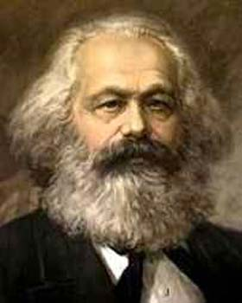


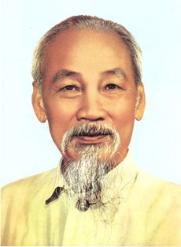
I – QUAN ĐIỂM CỦA CHỦ NGHĨA MÁC - LÊNIN,
TƯ TƯỞNG HỒ CHÍ MINH VỀ CHIẾN TRANH
Các Mác
(1818 - 1883)
Ăngghen
(1820 - 1895)
Lênin
( 1870 - 1924)
Hồ Chí Minh (1890 - 1969)
1- Quan điểm
của CNMLN
về chiến tranh
2- Tư tưởng
Hồ Chí Minh
về chiến tranh

Slide 11
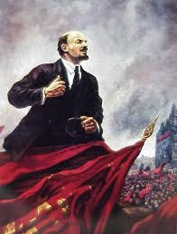
1- Quan điểm của CNMLN
về chiến tranh

Slide 12
a- Chiến tranh là một hiện tượng
chính trị - xã hội.
Trước CMác, Ăghen có nhiều quan điểm khác nhau về chiến tranh.
Chủ nghĩa duy tâm quan niệm:
Chiến tranh là do sự trừng phạt của thượng đế, của các đấng thần linh đối với con người.

Slide 13
Các học giả tư sản thì cho rằng :
Chiến tranh là một hiện tượng tự nhiên bắt nguồn từ bản chất sinh vật của con người.

Slide 14
Quan điểm của Claudơvit cho rằng:
Chiến tranh là một hành vi bạo lực dùng để buộc đối phương phục tùng ý chí của mình.
Chiến tranh là sự huy động sức mạnh không hạn độ, sức mạnh đến tột cùng của các bên tham chiến.

Slide 15
Chủ nghĩa MLN khẳng định:
Chiến tranh là một hiện tượng chính trị xã hội có tính lịch sử. Đó là cuộc đấu tranh vũ trang có tổ chức giữa các giai cấp, nhà nước (hoặc liên minh các nước) nhằm đạt mục đích chính trị nhất định.

Slide 16
*Các đặc trưng của chiến tranh:
- Chiến tranh là một hiện tượng chính trị xã hội có tính lịch sử.
- Mọi cuộc chiến tranh đều lấy hình thức đấu tranh vũ trang là chủ yếu.
- Chiến tranh bao giờ cũng gắn liền với mục đích chính trị của một Nhà nước, giai cấp nhất định.
16

Slide 17
b- Nguồn gốc nảy sinh chiến tranh.
- CNMLN khẳng định: Chiến tranh bắt nguồn từ sự xuất hiện & tồn tại của chế độ chiếm hữu tư nhân về tư liệu sản xuất, của giai cấp và đối kháng giai cấp.

Slide 18
Ph. Ăng-ghen khẳng định rằng thời kỳ cộng sản nguyên thủy không có chiến tranh.
Vì xét về mặt:
Kinh tế: Không có của “dư thừa tương đối”.
Xã hội: Chưa có giai cấp.
Quân sự: Chưa có LLVT chuyên nghiệp, vũ khí chuyên dùng.

Slide 19

Ăngghen chỉ rõ:
Chế độ CHTN về tư liệu sản xuất và cùng với nó là sự ra đời của g/cấp và tầng lớp áp bức bóc lột thì chiến tranh ra đời và tồn tại như một tất yếu khách quan. Chế độ áp bức bóc lột càng hoàn thiện thì chiến tranh càng phát triển. Chiến tranh trở thành bạn đường của mọi chế độ tư hữu

Slide 20
V.I.Lê nin chỉ rõ:
Trong thời đại ngày nay còn CNĐQ còn nguy cơ xảy ra chiến tranh, chiến tranh là bạn đường của CNĐQ.

Slide 21
V.l.Lênin khẳng định:
“Chiến tranh do những chính phủ của bọn tư bản gây ra chỉ có thể chấm dứt bằng một cuộc cách mạng công nhân...bọn tư bản vẫn tiếp tục tiến hành chiến tranh và chúng tôi nói rằng: Chừng nào cuộc cách mạng của công nhân chưa nổ ra ở nhiều nước thì chiến tranh không thể kết thúc được vì chính quyền còn ở trong tay những kẻ muốn tiến hành cuộc chiến tranh đó”.

Slide 22
Như vậy :
Chiến tranh có nguồn gốc từ chế độ chiếm hữu tư nhân về tư liệu sản xuất, có đối kháng giai cấp và áp bức bóc lột. Chiến tranh không phải là định mệnh gắn liền với con người và xã hội loài người.
Muốn xoá bỏ chiến tranh phải xoá bỏ nguồn gốc sinh ra nó.

Slide 23
c- Bản chất của chiến tranh.
Theo Lênin: Bản chất của chiến tranh là sự tiếp tục chính trị bằng bạo lực.

Slide 24
Theo quan điểm của CNMLN:
“Chính trị là sự phản ánh tập trung của kinh tế”
“Chính trị là mối quan hệ giữa các g/c, các dân tộc”
Chính trị là sự thống nhất giữa đường lối đối nội & đường lối đối ngoại, trong đó đường lối đối ngoại phụ thuộc vào đường lối đối nội.

Slide 25
Giữa chiến tranh và chính trị có quan hệ chặt chẽ với nhau:
Chính trị chi phối & quyết định tiến trình & kết cục chiến tranh.
Chính trị chỉ đạo toàn bộ hoặc phần lớn tiến trình và kết cục của chiến tranh; qui định, điều chỉnh mục tiêu, hình thức tiến hành đâú tranh vũ trang.

Slide 26
Chính trị còn sử dụng kết quả sau chiến tranh để đề ra n/vụ, những mục tiêu mới cho g/cấp, xã hội trên cơ sở thắng lợi hay thất bại của chiến tranh.

Slide 27
Chiến tranh là một bộ phận, một phương tiện của chính trị, là kết quả phản ánh những cố gắng cao nhất của chính trị.
Chiến tranh tác động trở lại chính trị theo hai hướng tích cực hoặc tiêu cực.

Slide 28
Chiến tranh có thể làm thay đổi đường lối, chính sách, nhiệm vụ cụ thể thậm chí có thể còn thay đổi cả thành phần của lực lượng lãnh đạo chính trị trong các bên tham chiến.

Slide 29
Chiến tranh tác động đến chính trị thông qua việc làm thay đổi về chất tình hình xã hội, làm phức tạp hóa các mối quan hệ xã hội & tăng thêm những mâu thuẫn.

Slide 30

2- Tư tưởng Hồ Chí Minh
về chiến tranh

Slide 31

Hồ chí Minh đánh giá đúng
bản chất, quy luật, tác động của
chiến tranh đến đời sống xã hội.
Xác định bản chất của CNĐQ:
Người khái quát bằng hình ảnh “con đỉa hai vòi”.... f*****

Slide 32
Phân biệt rõ mục đích chính trị của chiến tranh:
Mục đích chính trị của cuộc chiến tranh xâm lược là cướp nước, thống trị các dân tộc thuộc địa.
Mục đích chính trị của cuộc chiến tranh chống xâm lược là bảo vệ độc lập chủ quyền và thống nhất đất nước.

Slide 33
Nói về mục đích của cuộc kháng chiến chống thực dân Pháp, người khẳng định: “Ta chỉ giữ gìn non sông, đất nước của ta. Chỉ chiến đấu cho quyền thống nhất và độc lập của Tổ quốc. Còn thực dân phản động Pháp thì mong ăn cướp nước ta, mong bắt dân ta làm nô lệ”.

Slide 34
Hồ Chí Minh đã chỉ rõ:
Cuộc chiến tranh do thực dân Pháp tiến hành ở nước ta là cuộc chiến tranh xâm lược. Ngược lại cuộc chiến tranh của nhân dân ta chống thực dân pháp xâm lược là cuộc chiến tranh nhằm bảo vệ độc lập chủ quyền và thống nhất đất nước.

Slide 35
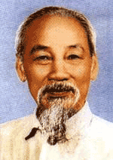
a- Hồ Chí Minh xác định
tính chất xã hội của chiến tranh.
Tính chất của chiến tranh:
- Chiến tranh xâm lược là Phi nghĩa.
- Chiến tranh chống xâm lược là chính nghĩa.

Slide 36
Về bạo lực c/mạng:
Chủ tịch Hồ Chí Minh khẳng định: “chế độ thực dân, tự bản thân nó đã là một hành động bạo lực, độc lập tự do không thể cầu xin mà có được;
Phải dùng bạo lực cách mạng chống lại bạo lực phản cách mạng, giành lấy chính quyền và bảo vệ chính quyền”.

Slide 37
Theo tư tưởng HCM:
Bạo lực cách mạng được tạo thành bởi sức mạnh toàn dân, bằng cả lực lượng chính trị và LLVT, kết hợp chặt chẽ giữa đấu tranh chính trị & đấu tranh vũ trang.

Slide 38
b- Hồ chí Minh khẳng định: Chiến tranh
giải phóng dân tộc của nhân dân ta là
CTND đặt dưới sự lãnh đạo của Đảng.
Chủ tịch Hồ Chí Minh luôn coi con người là nhân tố quyết định thắng lợi trong chiến tranh. Người chủ trương phải dựa vào dân, coi dân là gốc, là cội nguồn của sức mạnh để “xây dựng lầu thắng lợi”.

Slide 39
Tư tưởng của Người được thể hiện:
Trong lời kêu gọi toàn quốc kháng chiến chống thực dân Pháp ngày 19 tháng 12 năm 1946: “Bất kỳ đàn ông, đàn bà, bất kỳ người già, người trẻ, không chia tôn giáo, đảng phái, dân tộc…”. f*****

Slide 40
Người tiếp tục khẳng định:
“Ba mươi mốt triệu đồng bào ta ở cả hai miền, bất kỳ già trẻ, gái trai, phải là ba mươi mốt triệu chiến sĩ anh dũng diệt Mỹ cứu nước, quyết giành thắng lợi cuối cùng”.

Slide 41
Theo tư tưởng Hồ Chí Minh:
Chiến tranh nhân dân là chiến tranh toàn dân, toàn diện, phải động viên toàn dân, vũ trang toàn dân.
Đánh giặc phải bằng sức mạnh của toàn dân, trong đó phải có lực lượng vũ trang nhân dân làm nòng cốt.

Slide 42
Kháng chiến toàn dân phải đi đôi với kháng chiến toàn diện, phát huy sức mạnh tổng hợp của toàn dân, đánh địch trên tất cả các mặt trận : Quân sự; chính trị; kinh tế; văn hóa…
- Đấu tranh QS: Là hình thức chủ yếu.
- Đấu tranh CT: Là hình thức đ/tranh cơ bản.
- Đấu tranh KT: Là mặt trận quan trọng…
- Đấu tranh ngoại giao: là mặt trận có ý nghĩa chiến lược…f*****

Slide 43

II- QUAN ĐIỂM CỦA CHỦ NGHĨA MÁC - LÊ NIN,
TƯ TƯỞNG HỒ CHÍ MINH VỀ QUÂN ĐỘI
1- Quan điểm
của CNMLN về
quân đội
2-Tư tưởng
Hồ Chí Minh
về quân đội

Slide 44
1- Quan điểm của CNMLN
về quân đội

Slide 45

a- Khái niệm về quân đội.
Theo Ăngghen:
“Quân đội là một tập đoàn người vũ trang, có tổ chức do nhà nước xây dựng để dùng vào cuộc chiến tranh tiến công hoặc chiến tranh phòng ngự”.

Slide 46
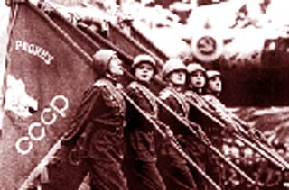
Như vậy theo Ăngghen, quân đội là:
- Một tổ chức của một giai cấp và nhà nước nhất định.
Là công cụ bạo lực vũ trang chủ yếu nhất. - Là lực lượng nòng cốt để nhà nước, giai cấp tiến hành chiến tranh và đấu tranh vũ trang.

Slide 47
Trong điều kiện chủ nghĩa tư bản phát triển từ tự do cạnh tranh sang độc quyền (chủ nghĩa đế quốc), V.I.Lênin nhấn mạnh: Chức năng cơ bản của quân đội đế quốc là phương tiện quân sự chủ yếu để đạt mục đích chính trị đối ngoại là tiến hành chiến tranh xâm lược và duy trì quyền thống trị của bọn bóc lột đối với nhân dân lao động trong nước.

Slide 48
b- Nguồn gốc ra đời của quân đội.
CNMLN khẳng định: Quân đội là một hiện tượng lịch sử, ra đời trong giai đoạn phát triển nhất định của xã hội loài người, khi xuất hiện chế độ tư hữu và đối kháng giai cấp trong xã hội.

Slide 49
Chế độ tư hữu và sự đối kháng giai cấp làm nảy sinh nhà nước thống trị bóc lột.
Để bảo vệ lợi ích của giai cấp thống trị và đàn áp quần chúng nhân dân lao động, giai cấp thống trị đã tổ chức ra LLVT thường trực làm công cụ bạo lực của nhà nước.

Slide 50
Như vậy:
Chế độ tư hữu về tư liệu sản xuất & sự phân chia xã hội thành giai cấp đối kháng là nguồn gốc ra đời của QĐ.

Slide 51
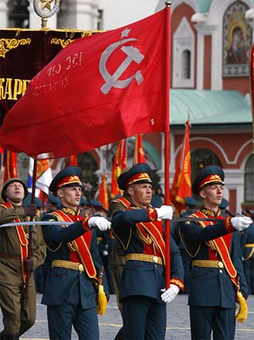
c- Bản chất giai cấp của quân đội.
Bản chất giai cấp của QĐ phụ thuộc vào bản chất giai cấp của nhà nước đã tổ chức ra quân đội đó.

Slide 52
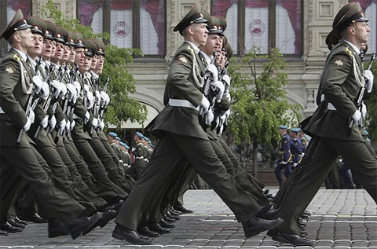
Bản chất giai cấp của quân đội không phải tự phát hình thành mà phải trải qua quá trình xây dựng lâu dài và củng cố liên tục…Bản chất giai cấp của quân đội là tương đối ổn định nhưng không phải là bất biến.

Slide 53
Trong tình hình hiện nay, các học giả tư sản thường rêu rao luận điểm “Phi chính trị hóa quân đội”, cho quân đội phải đứng ngoài chính trị, quân đội là công cụ bạo lực của toàn xã hội, không mang bản chất giai cấp.

Slide 54
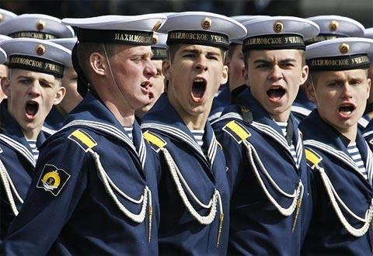
d- Sức mạnh chiến đấu của quân đội.
Theo CNMLN: Sức mạnh chiến đấu của quân đội phụ thuộc vào rất nhiều yếu tố như:

Slide 55
- Quân số, tổ chức, cơ cấu biên chế.
- Chính trị - tinh thần & kỷ luật.
- Số lượng và chất lượng VKTBKT.
- Trình độ huấn luyện và thể lực.
- Trình độ khoa học & NTQS.
- Bản lĩnh lãnh đạo, trình độ t.chức c.huy của cán bộ các cấp.

Slide 56
Trong đó:
Yếu tố chính trị tinh thần giữ vai trò quyết định.
V.I. Lênin khẳng định: “Trong mọi cuộc chiến tranh rốt cuộc thắng lợi đều tuỳ thuộc vào tinh thần của quần chúng đang đổ máu trên chiến trường”.

Slide 57
e- Nguyên tắc xây dựng quân đội.
Đảng Cộng sản lãnh đạo Hồng quân (QĐ) tăng cường bản chất giai cấp công nhân.
Đoàn kết thống nhất quân đội với nh.dân.
Trung thành với chủ nghĩa quốc tế vô sản.
Xây dựng chính quy.
Không ngừng hoàn thiện cơ cấu tổ chức.
Phát triển hài hòa các quân, binh chủng.
Sẵn sàng chiến đấu.
Trong đó: Sự lãnh đạo của Đảng cộng sản là quan trọng nhất.

Slide 58
2-Tư tưởng Hồ Chí Minh
về quân đội

Slide 59
a- Khẳng định sự ra đời của QĐ là một tất yếu
, là vấn đề có tính qui luật trong đấu tranh
giai cấp, đấu tranh dân tộc ở Việt Nam.
Theo Hồ Chí Minh kẻ thù dùng bạo lực phản cách mạng để áp bức nô dịch dân tộc ta. Muốn giải phóng dân tộc, giải phóng giai cấp phải tổ chức quân đội.
Người viết : “Dân tộc Việt Nam nhất định phải được giải phóng. Muốn đánh chúng phải có lực lượng quân sự, phải có tổ chức”

Slide 60
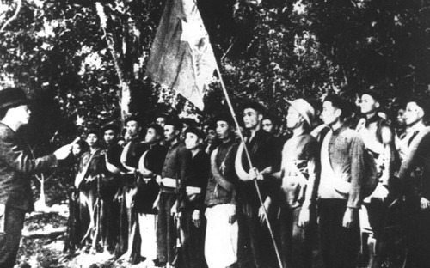
Ngày 22-12-1944 Đội Việt Nam tuyên truyền giải phóng quân được thành lập. f*****

Slide 61
Sự ra đời của QĐ xuất phát từ yêu cầu của sự nghiệp cách mạng giải phóng dân tộc, giải phóng giai cấp.

Slide 62
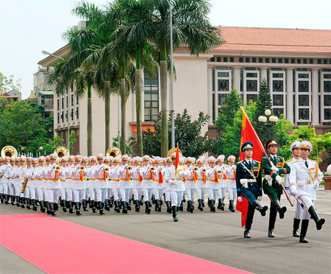
b- Quân đội nhân dân Việt Nam mang
bản chất của giai cấp công nhân.
Bản chất giai của quân đội được biểu hiện trong các mối quan hệ với Đảng, chính quyền Nhà nước, nhân dân, trong nội bộ quân đội và bạn bè quốc tế.

Slide 63

Bản chất giai cấp công nhân thể hiện tập trung tại lời tuyên dương của Chủ tịch Hồ Chí Minh:
Quân đội ta trung với Đảng, hiếu với dân sẵn sàng chiến đấu hi sinh vì độc lập tự do của Tổ quốc, vì Chủ nghĩa xã hội. Nhiệm vụ nào cũng hoàn thành, khó khăn nào cũng vượt qua, kẻ thù nào cũng đánh thắng

Slide 64
QĐNDVN được Đảng và Chủ tịch Hồ Chí Minh trực tiếp tổ chức lãnh đạo.. Do đó quân đội ta kiểu mới mang bản chất cách mạng của giai cấp công nhân, đồng thời có tính nhân dân và tính dân tộc sâu sắc.

Slide 65
c- Khẳng định, quân đội từ nhân dân
mà ra, vì nhân dân mà chiến đấu.
Theo chủ tịch HCM bản chất giai cấp công nhân & tính nhân dân của QĐ ta là một thể thống nhất, đó là biểu hiện tính qui luật của quá trình hình thành, phát triển QĐ kiểu mới, QĐ của giai cấp vô sản.

Slide 66
Trong bài "Tình đoàn kết quân dân ngày càng thêm bền chặt" ngày 3 - 3 - 1952, Người viết:
“Quân đội ta là quân đội nhân dân, nghĩa là con em ruột thịt của nhân dân. Đánh giặc để giành lại độc lập, thống nhất cho Tổ quốc, hạnh phúc của nhân dân. Ngoài lợi ích của nhân dân, quân đội ta không có lợi ích nào khác”.

Slide 67
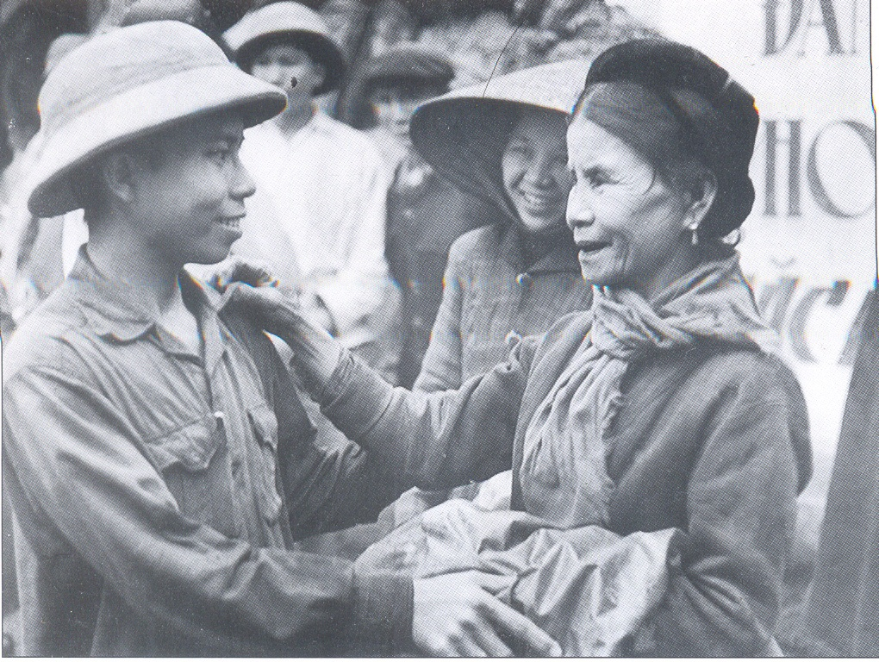
Theo Chủ tịch Hồ Chí Minh: “Quân đội ta là quân đội nhân dân, do nhân dân đẻ ra, vì nhân dân mà chiến đấu”.

Slide 68
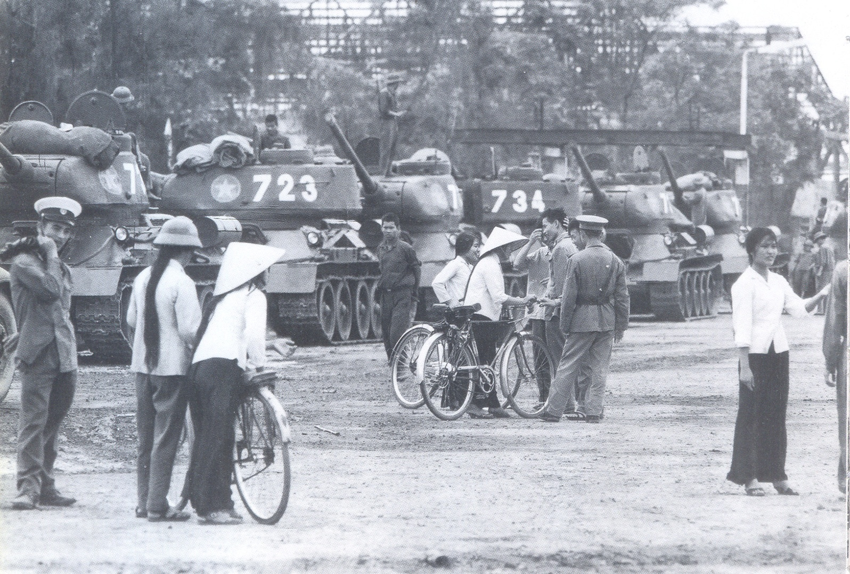
Người nói: “Dân như nước, quân như cá”, “quân và dân như cá với nước”. f*****

Slide 69
d- Đảng lãnh đaọ tuyệt đối, trực tiếp về mọi mặt
đối với quân đội là một nguyên tắc xây dựng
quân đội kiểu mới QĐ của giai cấp vô sản.
Đảng cộng sản Việt Nam. Người tổ chức lãnh đạo giáo dục và rèn luyện quân đội là nhân tố quyết định đến bản chất, mục tiêu lý tưởng chiến đấu, phương hướng tổ chức xây dựng, hoạt động và trưởng thành của quân đội.

Slide 70
Vai trò lãnh đạo của Đảng với quân đội được thực hiện qua nội dung, cơ chế và phương thức phù hợp.
Hồ Chí Minh chỉ rõ: “Quân đội ta có sức mạnh vô địch vì nó là quân đội nhân dân do Đảng ta xây dựng, Đảng ta lãnh đạo và giáo dục”.

Slide 71
e- Nhiệm vụ và chức năng
cơ bản của quân đội.
Nhiệm vụ của quân đội:
Hồ Chí Minh khẳng định: “Hiện nay QĐ ta có hai nhiệm vụ chính”:
Một là: Xây dựng quân đội ngày càng hùng mạnh và sẵn sàng chiến đấu.
Hai là: Thiết thực tham gia lao động sản xuất góp phần xây dựng CNXH”.

Slide 72
Chức năng của quân đội:
Quân đội ta có ba chức năng:
- Là đội quân chiến đấu.
- Là đội quân công tác.
- Là đội quân sản xuất.

Slide 73
Với tư cách là đội quân chiến đấu: quân đội luôn sẵn sàng chiến đấu và chiến đấu chống xâm lược, bảo vệ Tổ quốc xã hội chủ nghĩa, tham gia và cuộc tiến công địch trên mặt trận lý luận, chính trị - tư tưởng, văn hoá.

Slide 74
Là đội quân công tác: quân đội tham gia vân động quần chúng nhân dân xây dựng cơ sở chính trị - xã hội vững mạnh, góp phần tăng cường sự đoàn kết giữa Đảng với nhân dân, quân đội với nhân dân...

Slide 75
Là đội quân sản xuất: quân đội tăng gia sản xuất cải thiện đời sống, xây dựng kinh tế, góp phần xây dựng, phát triển đất nước, trong điều kiện hiện nay, quân đội còn là lực lượng nòng cốt và xung kích trong xây dựng kinh tế - Quốc phòng ở các địa bàn chiến lược...

Slide 76
III. QUAN ĐIỂM CỦA CHỦ NGHĨA MÁC LÊ NIN,
TƯ TƯỞNG HỒ CHÍ MINH VỀ BẢO VỆ
TỔ QUỐC XÃ HỘI CHỦ NGHĨA
1- Quan điểm
của CNMLN về
bảo vệ tổ quốc
XHCN
2 - Tư tưởng
Hồ Chí Minh về
bảo vệ tổ quốc
XHCN

Slide 77
1- Quan điểm của CNMLN
về bảo vệ tổ quốcXHCN

Slide 78
a- Bảo vệ tổ quốc XHCN
là một tất yếu khách quan.....
b- Bảo vệ tổ quốc XHCN là nghĩa vụ,
trách nhiệm của toàn dân tộc, toàn thể
g/cấp CN và nhân dân lao động.....

Slide 79
c- Bảo vệ tổ quốc XHCN, phải
thường xuyên tăng cường tiềm lực
QP, gắn với phát triển KT-XH.....
d- Đảng cộng sản lãnh đạo mọi mặt
sự nghiệp bảo vệ tổ quốc XHCN.....

Slide 80
2 - Tư tưởng Hồ Chí Minh
về bảo vệ tổ quốc XHCN

Slide 81
a- Bảo vệ tổ quốc Việt Nam
XHCN là tất yếu khách quan .....
b- Mục tiêu bảo vệ tổ quốc
là độc lập dân tộc và CNXH, là nghĩa vụ
& trách nhiệm của mọi công dân .....

Slide 82
c- Sức mạnh bảo vệ tổ quốc là
sức mạnh tổng hợp của cả dân tộc,
cả nước kết hợp với sức mạnh thời đại .....
d- Đảng cộng sản Việt Nam lãnh đạo
sự nghiệp bảo vệ tổ quốc Việt Nam XHCN .....

Slide 83

Chúc các em mạnh khỏe, học tốt

Slide 84

GIẢNG VIÊN : NGUYỄN ANH HÙNG
Xin trân trọng cảm ơn!

